Slide 1
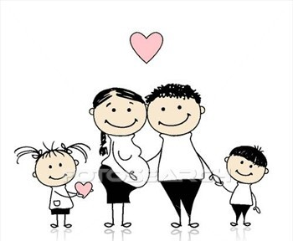

اصول تغذیه صحیح دردوران بارداری وشیردهی
دانشگاه علوم پزشکی و خدمات بهداشتی درمانی تهران
معاونت بهداشت
شکوفا باقری نیا
واحد بهبود تغذیه جامعه

Slide 2
وزن گیری دردوران بارداری
افزایش وزن دوران بارداری مربوط به:
رشد جنین – جفت – رحم – افزایش حجم خون – ذخایر چربی – اندازه پستان ها
براساس آخرین مطالعات دامنه افزایش وزن تقریبا 2برابر شده
میانگین افزایش وزن از 6.8کیلوگرم به حدود 16-11.5کیلوگرم دربارداری طبیعی توصیه شده است

Slide 3
وزن پیش ازبارداری مهم ترین شاخص جهت تعیین BMIاست.
درصورت ثبت نشدن آن،وزن تا3ماه قبل ازبارداری هم می تواند ملاک عمل قرارگیرد.
روش های معمول برای تعیین نمای توده بدنی مادر
روش محاسبه:
وزن برحسب کیلوگرمBMI=
مجذور قد برحسب متر
استفاده از نوموگرام
روش تععین الگوی افزایش وزن مناسب
توده بدنی کمتر از18/5 مادرکم وزن میزان افزایش وزن ازابتدای هفته 13بارداری هفته ای 0/5 کیلوگرم
توده بدنی 24/9-18/5 مادر باوزن طبیعی میزان افزایش وزن ازابتدای هفته 13بارداری هفته ای 0/4 کیلوگرم
توده بدنی 29/9-25 مادردارای اضافه وزن میزان افزایش وزن ازابتدای هفته 13بارداری هفته ای 0/3 کیلوگرم
توده بدنی بیشتریا مساوی 30 مادرچاق میزان افزایش وزن ازابتدای هفته 13بارداری هفته ای 0/2 کیلوگرم

Slide 4
میزان افزایش وزن برای مادران بزرگسال در بارداری تک قلویی بر اساس نمایه ی توده بدنی قبل از بارداری
رنگ ناحیه BMI | وضعیت تغذیه | BMIقبل از بارداری | محدوده مجاز افزایش وزن Kg | افزایش وزن ازابتدای هفته 13 بارداری به بعد(کیلوگرم/هفته)
زرد | کم وزن | <18.5 | 18-12.5 | 0.5
سبز | طبیعی | 24.9-18.5 | 16-11.5 | 0.4
نارنجی | اضافه وزن | 29.9-25 | 11.5-7 | 0.3
قرمز | چاق | >30 | 9-5 | 0.2

Slide 5
روش تعیین الگوی افزایش وزن
چندنکته
افزایش وزن در3ماهه اول بارداری 2-0/5کیلوگرم است
افزایش وزن مناسب جهت مادران دارای توده بدنی 35 یابیشتر توسط کارشناس تغذیه یامتخصص زنان تعیین می شود.
درزنان کوتاه قد(کمتر از 150 سانتیمتر)افزایش وزن باید درمحدوده حداقل میزان دامنه درهر BMIباشد.

Slide 6
میزان وزن گیری مادری که در سه ماهه اول بارداری (هفته 12-2 بارداری) مراجعه می کند:
بهترین معیار تعیین محدوده ی وزن گیری مناسب مادران در باردار استفاده از نمایه ی توده بدنی (BMI) بر پایه ی وزن قبل از بارداری است.
اگر وزن پیش از بارداری ثبت نشده باشد وزن مادر باردار در اولین مراجعه (طی 12 هفته اول بارداری) به عنوان وزن ابتدای بارداری در نظر گرفته می شود.به شرط این که در اثر تهوع و استفراغ بارداری کاهش وزن شدیدی نداشته باشد.
میزان وزن گیری مادری که در سه ماهه دوم بارداری (هفته 25-13 بارداری) مراجعه می کند:
درصورتی که وزن قبل ازبارداری یاوزن سه ماهه اول بارداری ثبت نشده باشد:
1- میزان افزایش وزن مادر را از وزن فعلی اوکم میکنیم.
2-سپس نمایه توده بدنی رامحاسبه می کنیم.
3- تاکید برمراجعه مادر حداقل 2مرتبه و به فاصله دو هفته می نماییم.
میزان افزایش وزن مادر درهفته های 25-13 بارداری
هفته بارداری | 13 | 14 | 15 | 16 | 17 | 18 | 19 | 20 | 21 | 22 | 23 | 24 | 25
میزان افزایش وزن ازابتدای بارداری | 1 | 1/4 | 1/8 | 2/2 | 2/6 | 3 | 3/4 | 3/8 | 4/2 | 4/6 | 5 | 5/4 | 5/8

Slide 7
میزان افزایش وزن برای مادران نوجوان (زیر19سال)
نمایه توده بدنی قبل ازبارداری مادران زیر 19سال بااستفاده از جدول Z-scores براساس سن طبق مرجع Whoمقایسه ومحاسبه می شود.
وضعیت تغذیه | Z-scores | محدوده مجاز افزایش وزن kg | افزایش وزن از ابتدای هفته 13 بارداری به بعد(هفته/kg)
کم وزن | کمتراز 1- | 18-12.5 | 0/5
طبیعی | از1- تا کمتر از 1+ | 16-11.5 | 0/4
اضافه وزن | از1+ تا کمتر از 2+ | 11.5-7 | 0/3
چاق | 2+ و بیشتر از آن | 9-5 | 0/2

Slide 8
نمایه توده بدنی(BMI)برای سن دختران 12-19ساله
z-scores(BMI in kg/m2) |  |  |  | سن
2SD | 1SD | میانه | -1SD | ماه | ماه:سال
0/25 | 8/20 | 0/18 | 0/16 | 144 | 12:0
3/25 | 1/21 | 2/18 | 1/16 | 147 | 12:3
6/25 | 3/21 | 4/18 | 3/16 | 150 | 12:6
9/25 | 6/21 | 6/18 | 4/16 | 153 | 12:9
2/26 | 8/21 | 8/18 | 6/16 | 156 | 13:0
5/26 | 0/22 | 0/19 | 8/16 | 159 | 13:3
8/26 | 3/22 | 2/19 | 9/16 | 162 | 13:6
1/27 | 5/22 | 4/19 | 1/17 | 165 | 13:9
3/27 | 7/22 | 6/19 | 2/17 | 168 | 14:0
6/27 | 9/22 | 7/19 | 4/17 | 171 | 14:3
8/27 | 1/23 | 9/19 | 5/17 | 174 | 14:6
0/28 | 3/23 | 1/20 | 6/17 | 177 | 14:9
2/28 | 5/23 | 2/20 | 8/17 | 180 | 15:0
4/28 | 7/23 | 4/20 | 9/17 | 183 | 15:3
6/28 | 8/23 | 5/20 | 0/18 | 186 | 15:6
7/28 | 0/24 | 6/20 | 1/18 | 189 | 15:9
9/28 | 1/24 | 7/20 | 2/18 | 192 | 16:0
0/29 | 2/24 | 8/20 | 2/18 | 195 | 16:3
1/29 | 3/24 | 9/20 | 3/18 | 198 | 16:6
2/29 | 4/24 | 0/21 | 4/18 | 201 | 16:9
3/29 | 5/24 | 0/21 | 4/18 | 204 | 17:0
4/29 | 6/24 | 1/21 | 5/18 | 207 | 17:3
4/29 | 6/24 | 2/21 | 5/18 | 210 | 17:6
5/29 | 7/24 | 2/21 | 5/18 | 213 | 17:9
5/29 | 8/24 | 3/21 | 6/18 | 216 | 18:0
6/29 | 8/24 | 3/21 | 6/18 | 219 | 18:3
6/29 | 9/24 | 3/21 | 6/18 | 222 | 18:6
6/29 | 9/24 | 4/21 | 7/18 | 225 | 18:9
7/29 | 0/25 | 4/21 | 7/18 | 227 | 18:11
7/29 | 0/25 | 4/21 | 7/18 | 228 | 19:0

Slide 9
میزان افزایش وزن برای مادرهای باردار دردوقلویی
وضعیت تغذیه | نمایه توده بدنی قبل ازبارداری | محدوده مجاز افزایش وزن(kg) | افزایش وزن از ابتدای هفته 13 بارداری به بعد(هفته/kg)
طبیعی | 24.9-18.5 | 25-17 | 0/63
اضافه وزن | 29.9-25 | 23-14 | 0/6
چاق | بالای 30 | 19-11 | 0/45
چندنکته:
میزان افزایش وزن مادران کم وزن دوقلو توسط تغذیه یامتخصص زنان تعیین شود.
افزایش وزن درسه ماهه اول بارداری 2.5-1.5 کیلوگرم
درموارد سه قلویی،میزان وزن گیری 27-22.5کیلوگرم (تاهفته 24،حداقل 16 کیلوگرم)

Slide 10
میزان وزن گیری مادری که در سه ماهه سوم بارداری (هفته 40-26) مراجعه می کند:
مادر بارداری که اولین مراجعه ی او در سه ماهه ی سوم بارداری بوده و وزن قبل از بارداری، یا وزن سه ماهه ی اول بارداری وی ثبت نشده باشد، باید برای تعیین میزان افزایش وزن مناسب به کارشناس تغذیه یا متخصص زنان ارجاع داده شود.

Slide 11
مثال: مادری با قد 165 سانتیمتر در هفته 27 بارداری با وزن 80 کیلو گرم برای نخستین بار مراجعه نموده است. وزن قبل از بارداری او ثبت نشده است. میزان کل افزایش وزن مادر تاکنون را مشخص نمائید. و وزن قبل از بارداری مادر را بدست آورید.

Slide 12

پاسخ:
کل افزایش وزن مادر در طول بارداری 6.6 کیلوگرم می باشد.
73.4=6.6-80 وزن مادر قبل از بارداری
$$\left\{\left(27−13\right)∗0.4\right\}+1=6.6$$

Slide 13
مثال: مادر نوجوان 17 ساله ای با قد 167 سانتیمتر و وزن 64 کیلوگرم در هفته 9بارداری برای نخستین باردار مراجعه نموده است.این مادر در هفته ی 13 بارداری 65 کیلوگرم و در هفته ی 18 بارداری 69 کیلوگرم می باشد .مشخص نمائید BMI مادر در کدام محدوده قرار دارد و کدام فرم را برای او انتخاب می کنید و نمودار وزن گیری ان را رسم نموده و نحوه ارائه توصیه های تغذیه ای را در یک مراقبت مانده به آخری بیان نمائید.

Slide 14
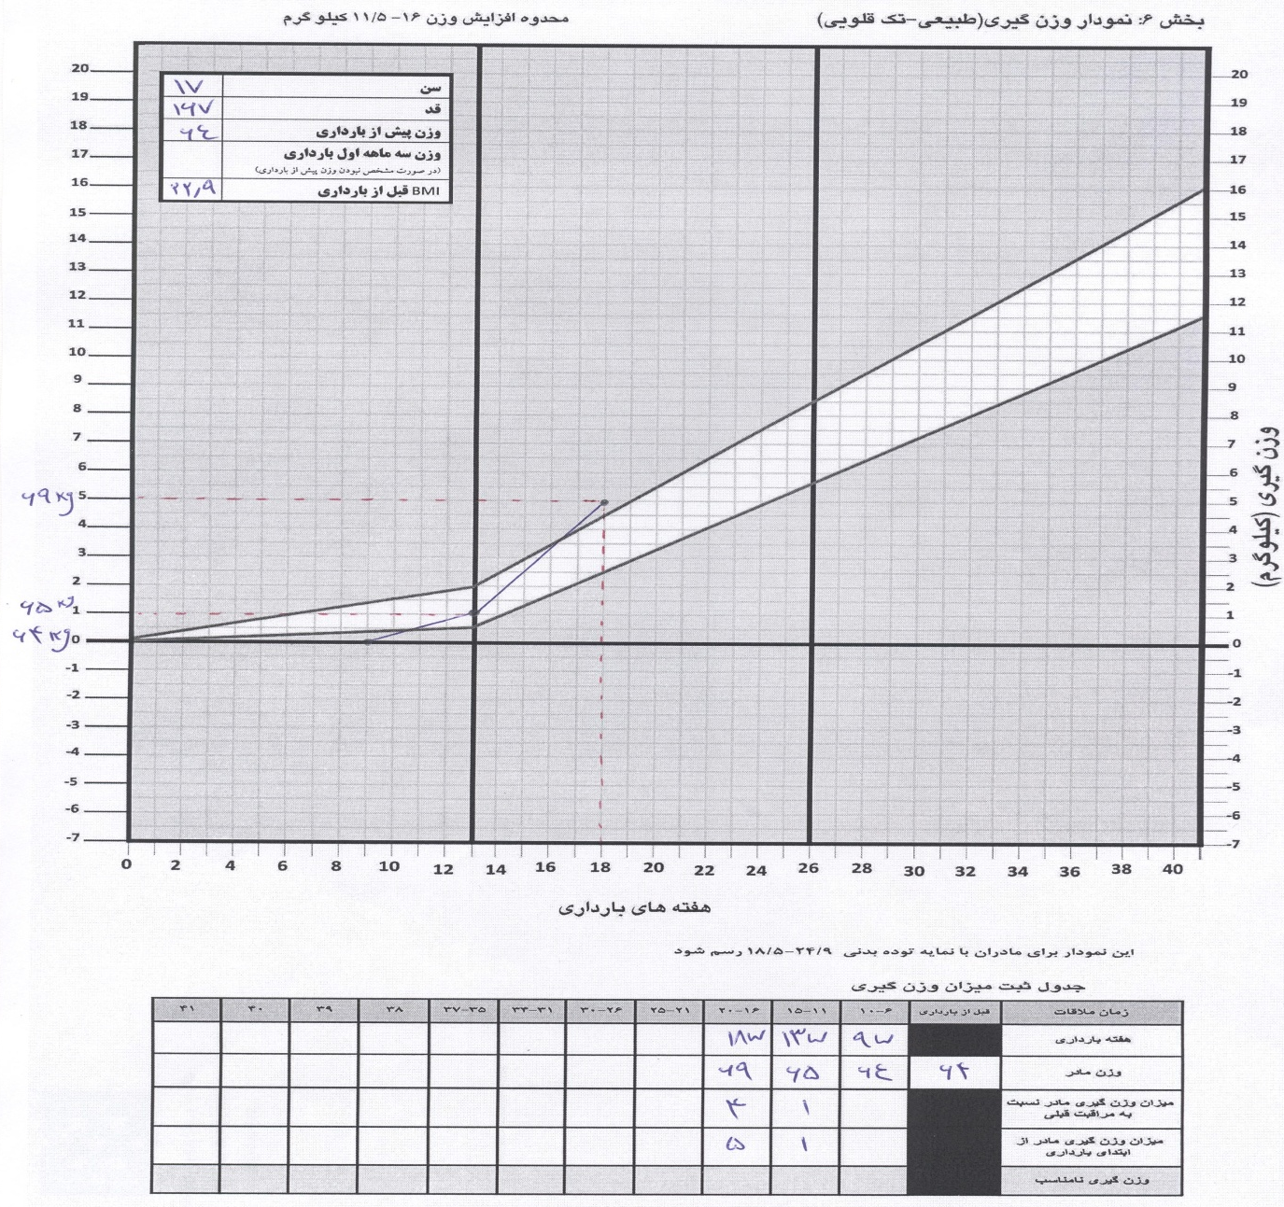
پاسخ: BMI=22.9
این مادر در محدوده SD 1+ و SD 1- قرار می گیرد و دارای وزن طبیعی می باشد و فرم مربوط به مادر باردار تک قلویی طبیعی را انتخاب می کنیم.
با توجه به نمودار این مادر که از محدوده طبیعی
در حال خارج شدن می باشد توصیه های مربوط
به اضافه وزن به مادر ارائه گردید.
مجذور قد(متر) /وزن (کیلوگرم)= نمایه ی توده بدنی

Slide 15
مثال1: مادری 30 ساله با قد 165 سانتیمتر و وزن 50کیلوگرم در هفته 9 بارداری برای اولین بار مراجعه نموده است و در هفته 16 بارداری وزن مادر 52 کیلوگرم و در هفته 23 بارداری 56 کیلوگرم می باشد. کدام فرم را برای او انتخاب می کنید؟ وزن قبل از بارداری ، BMI، نمودار وزن گیری مادر را ترسیم نمایید و توصیه های تغذیه مربوط به ان کدامند؟

Slide 16
مجذور قد(متر) /وزن (کیلوگرم)= نمایه ی توده بدنی
پاسخ:
BMI=50/1.65*1.65=18.36
نمودار مربوط به تک قلویی لاغر را انتخاب می کنیم.
مادر با توجه به نمودار دارای وزن گیری مناسب بوده و توصیه های مربوط به مادران لاغر به او ارائه گردید.

Slide 17
مثال 2: مادری 26 ساله با قد 170 سانتیمتر و وزن 75 کیلوگرم در هفته 18 بارداری برای اولین بار مراجعه نموده است و وزن این مادر در هفته های 25 بارداری 80 کیلوگرم و در هفته 32بارداری 83 کیلو گرم می باشد کدام فرم را انتخاب می کنید؟ وزن قبل از بارداری ،BMI، و نمودار وزن گیری مادر را رسم نمایید.و نحوه ارائه توصیه های تغذیه ای در یک مراقبت مانده به آخری بیان نمایید.

Slide 18
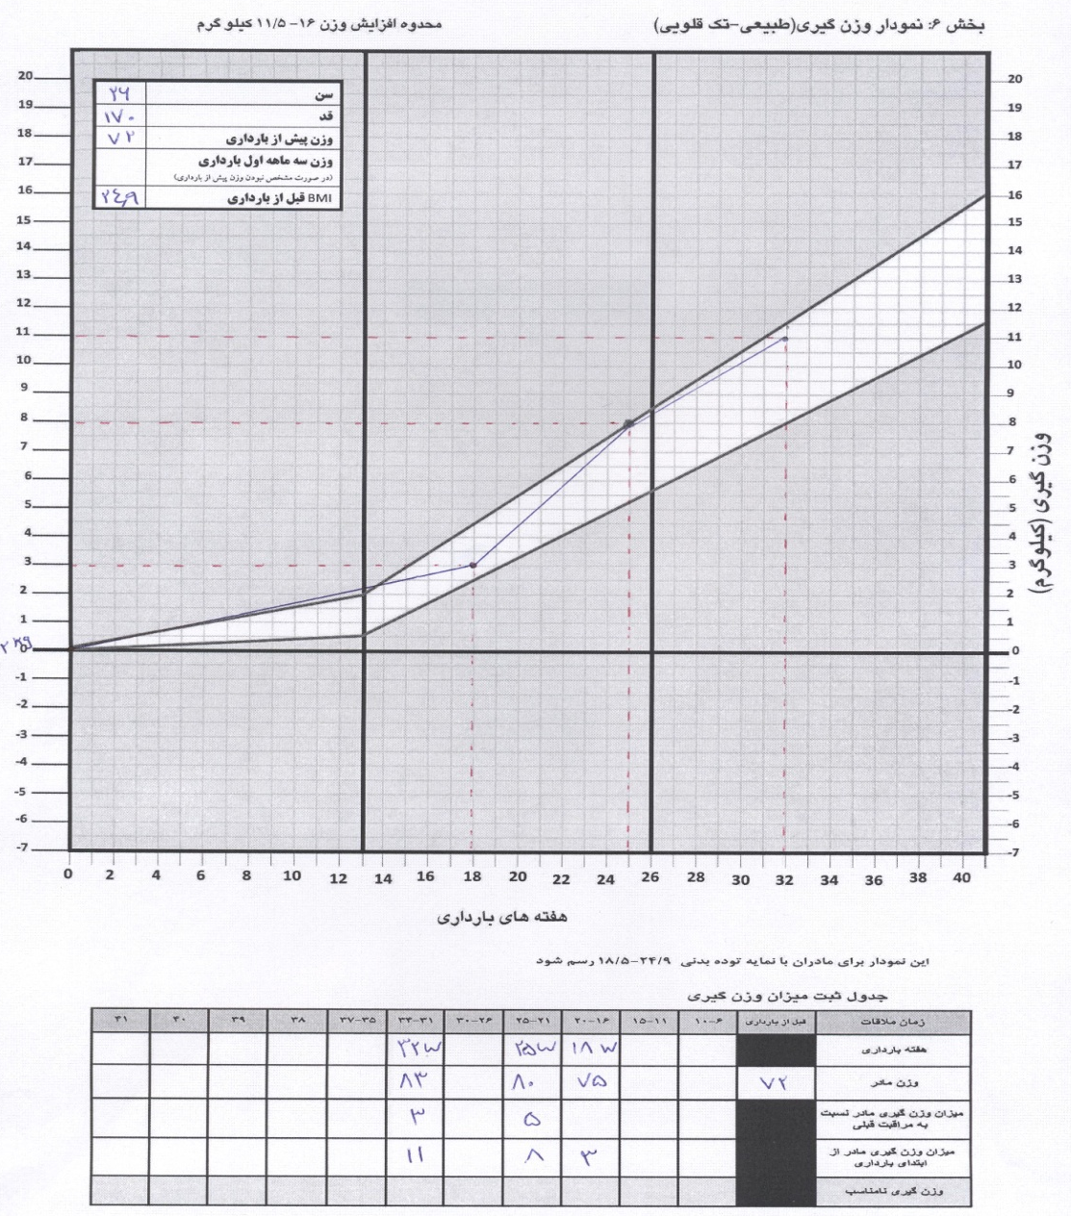
مجذور قد(متر) /وزن (کیلوگرم)= نمایه ی توده بدنی
پاسخ:
وزن قبل از بارداری kg 72=3-75 BMI=24.9
فرم مربوط به مادر تک قلویی طبیعی را انتخاب می کنیم.
با توجه به نمودار ،مادر از روند طبیعی خارج شده
و برای پیشگیری از اضافه وزن او توصیه های مربوط
به اضافه وزن ارائه شد

Slide 19
مثال 3) مادری 32 ساله با قد 160 سانتیمتر و وزن 70 کیلوگرم در هفته 10 بارداری برای نخستین بار مراجعه نموده است و مشخص شده است که بارداری دوقلو دارد.این مادر در هفته 14 بارداری 72 کیلوگرم و در هفته 18 بارداری 75 کیلوگرم و در هفته 23 بارداری 78 کیلوگرم افزایش وزن داشته است .کدام فرم را انتخاب می کنیم ،نمودار بارداری را ترسیم و BMI مادر را بدست آورید. توصیه های تغذیه ای بر اساس آخرین مراقبت چیست؟

Slide 20

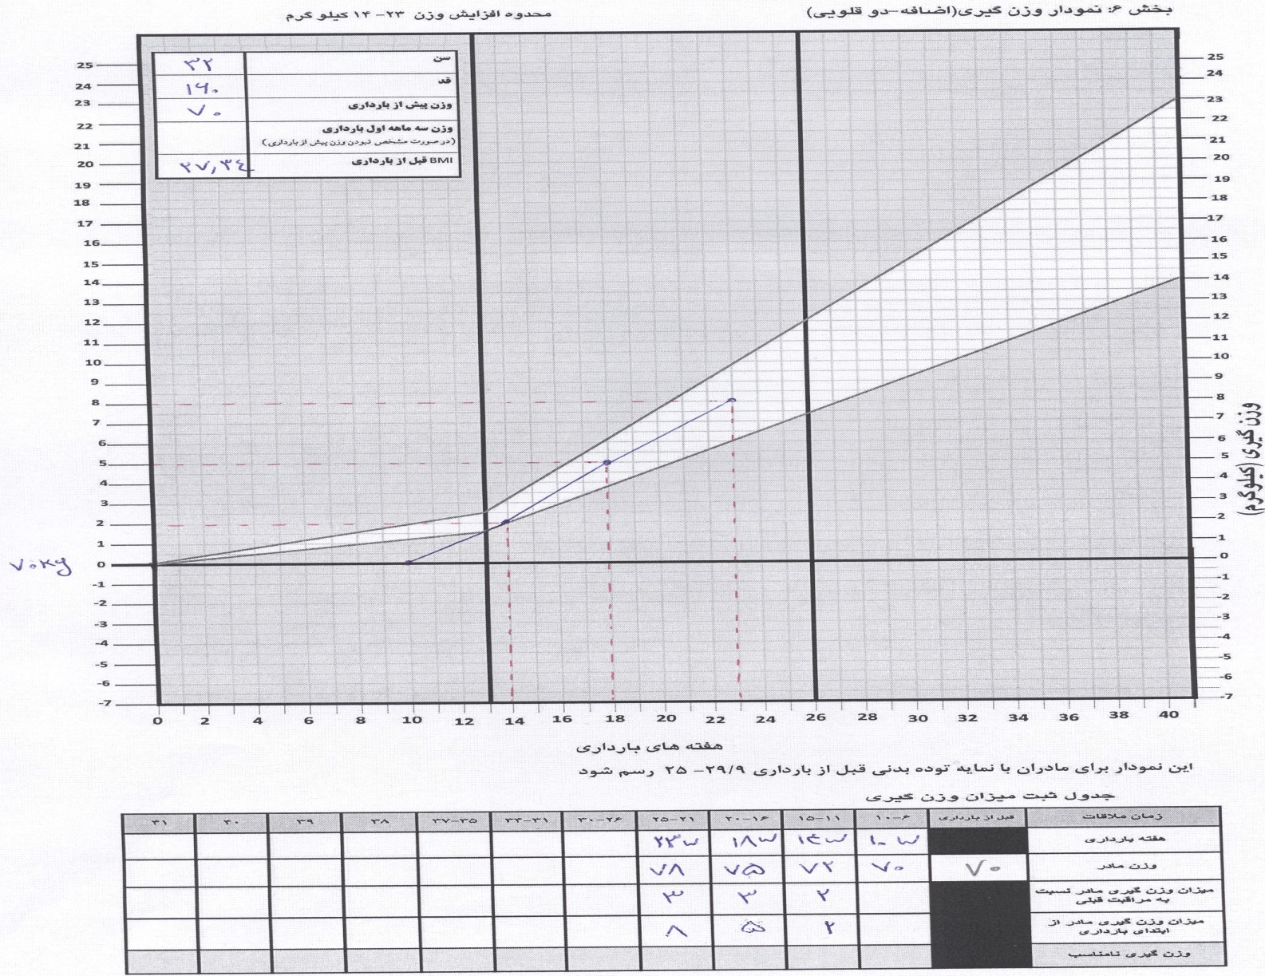
پاسخ: این مادر با توجه به BMIدارای اضافه وزن می باشد.
مادر با توجه به نمودار دارای روند افزایش وزن مناسب است و توصیه های تغذیه ای مربوط به اضافه وزن به او داده شد.
BMI=27.34

Slide 21
مثال 4: مادری 30 ساله با قد 165 سانتیمتر و وزن 50 کیلوگرم در هفته 9 بارداری برای اولین بار مراجعه نموده است و در هفته 16 بارداری وزن مادر 52 کیلوگرم و در هفته 23 بارداری 56 کیلوگرم می باشد.کدام فرم را انتخاب می کنید؟ وزن قبل از بارداری مادر، BMI، و نمودار وزن گیری آن را ترسیم کنید.و توصیه های تغذیه کدامند؟

Slide 22
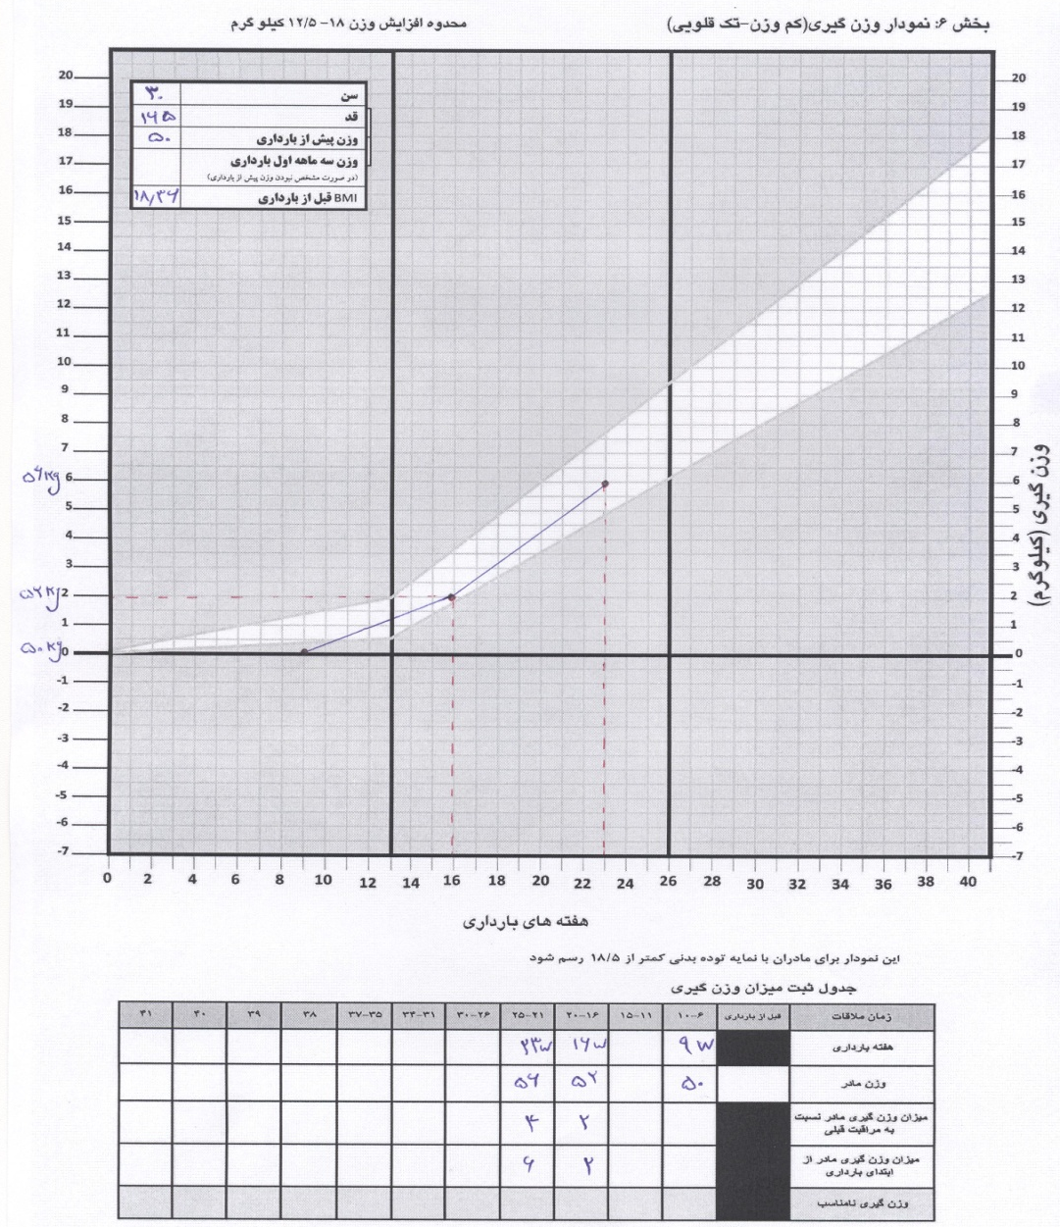
پاسخ: این مادر درمحدوده BMIکم وزن قراردارد
مادر دارای وزن گیری مناسب بوده و توصیه های مربوط به مادران لاغر به او ارائه گردید.
BMI=18.36

Slide 23

نحوه ترسیم نمودار وزن گیری مادر
درصورتی که وزن قبل از بارداری(حداکثر 3ماه قبل ازبارداری)
ابتدای بارداری را از روی محور خط صفر شروع می کنیم.
درصورتی که وزن مادر قبل ازبارداری مشخص نیست اما وزن درسه ماهه اول بارداری مشخص است
(نحوه ترسیم شبیه مورد(1) است وابتدای بارداری را از روی محور خط صفر شروع می کنیم.)
درصورتی که اولین مراجعه مادر درهفته های 25-13 بارداری است و وزن قبل از بارداری یا 3ماهه اول ثبت نشده باشد:
میزان افزایش وزن مادر را از وزن فعلی اوکم می کنیم.
نمایه توده بدنی رامحاسبه می کنیم.
تاکید می کنیم حداقل 2مرتبه ماهیانه 1بار مراجعه کند.
سپس نمودار را مانند زمانی که وزن قبل از بارداری مشخص است ترسیم می کنیم.

Slide 24
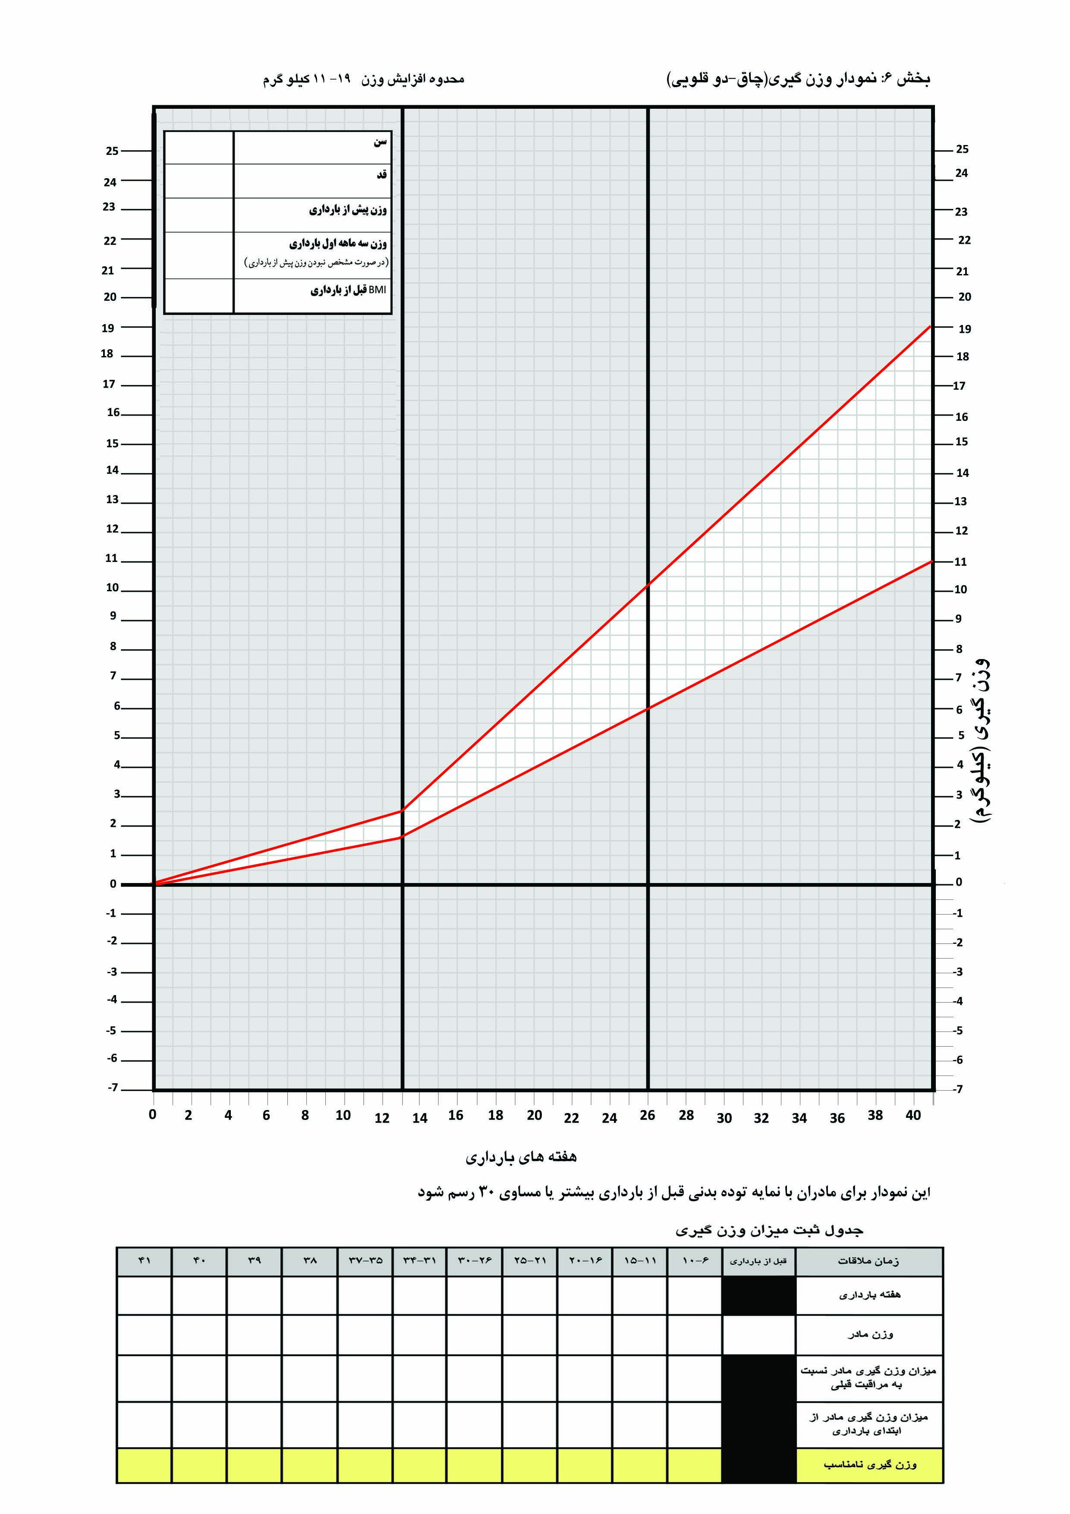
نمودار وزن گیری (چاق- دوقلویی)

Slide 25
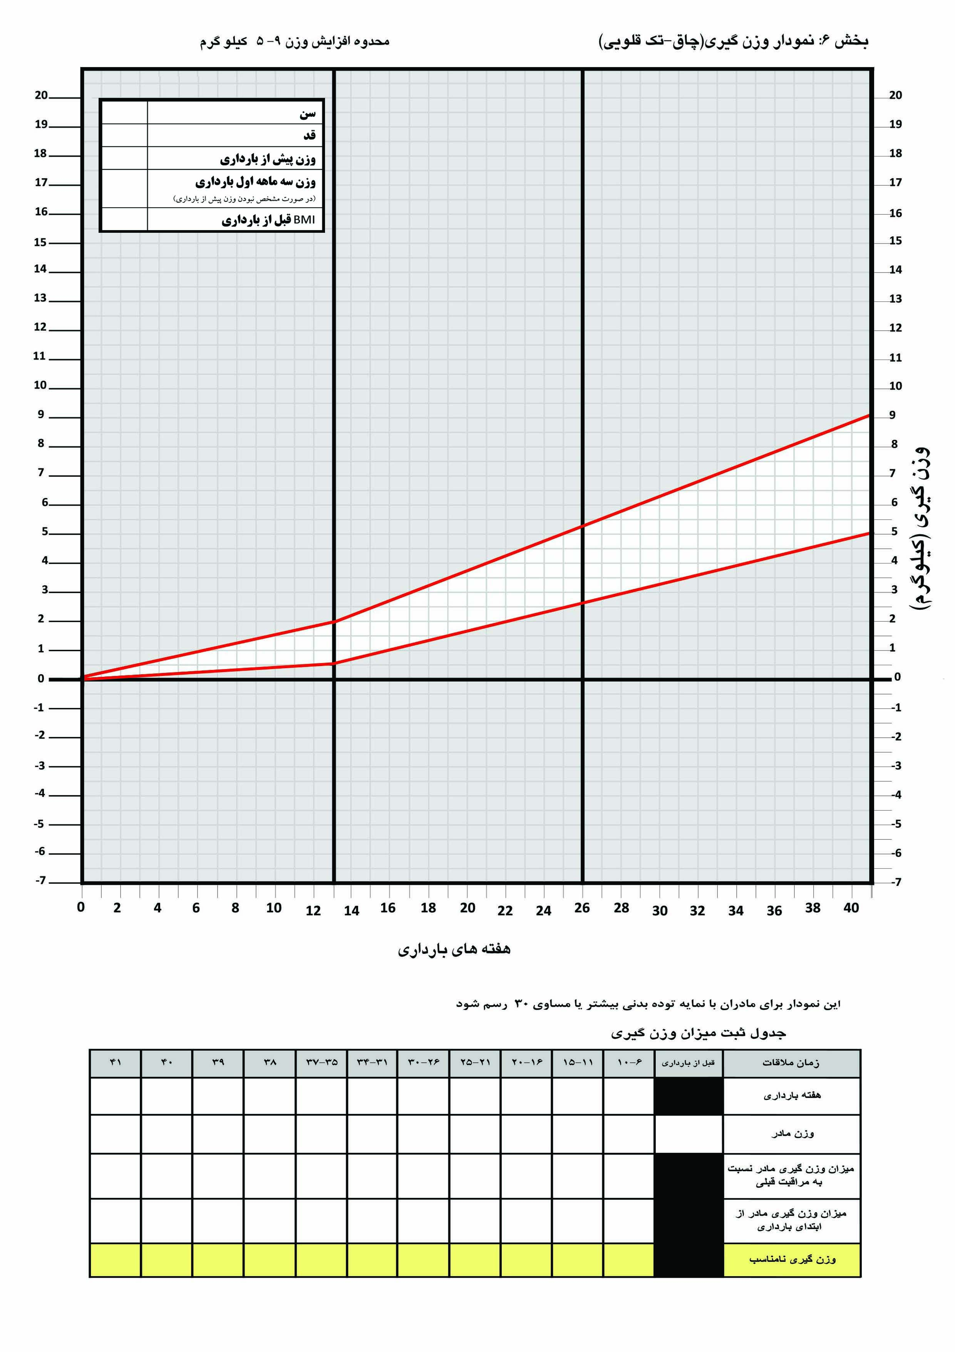
نمودار وزن گیری (چاق-تک قلویی)

Slide 26
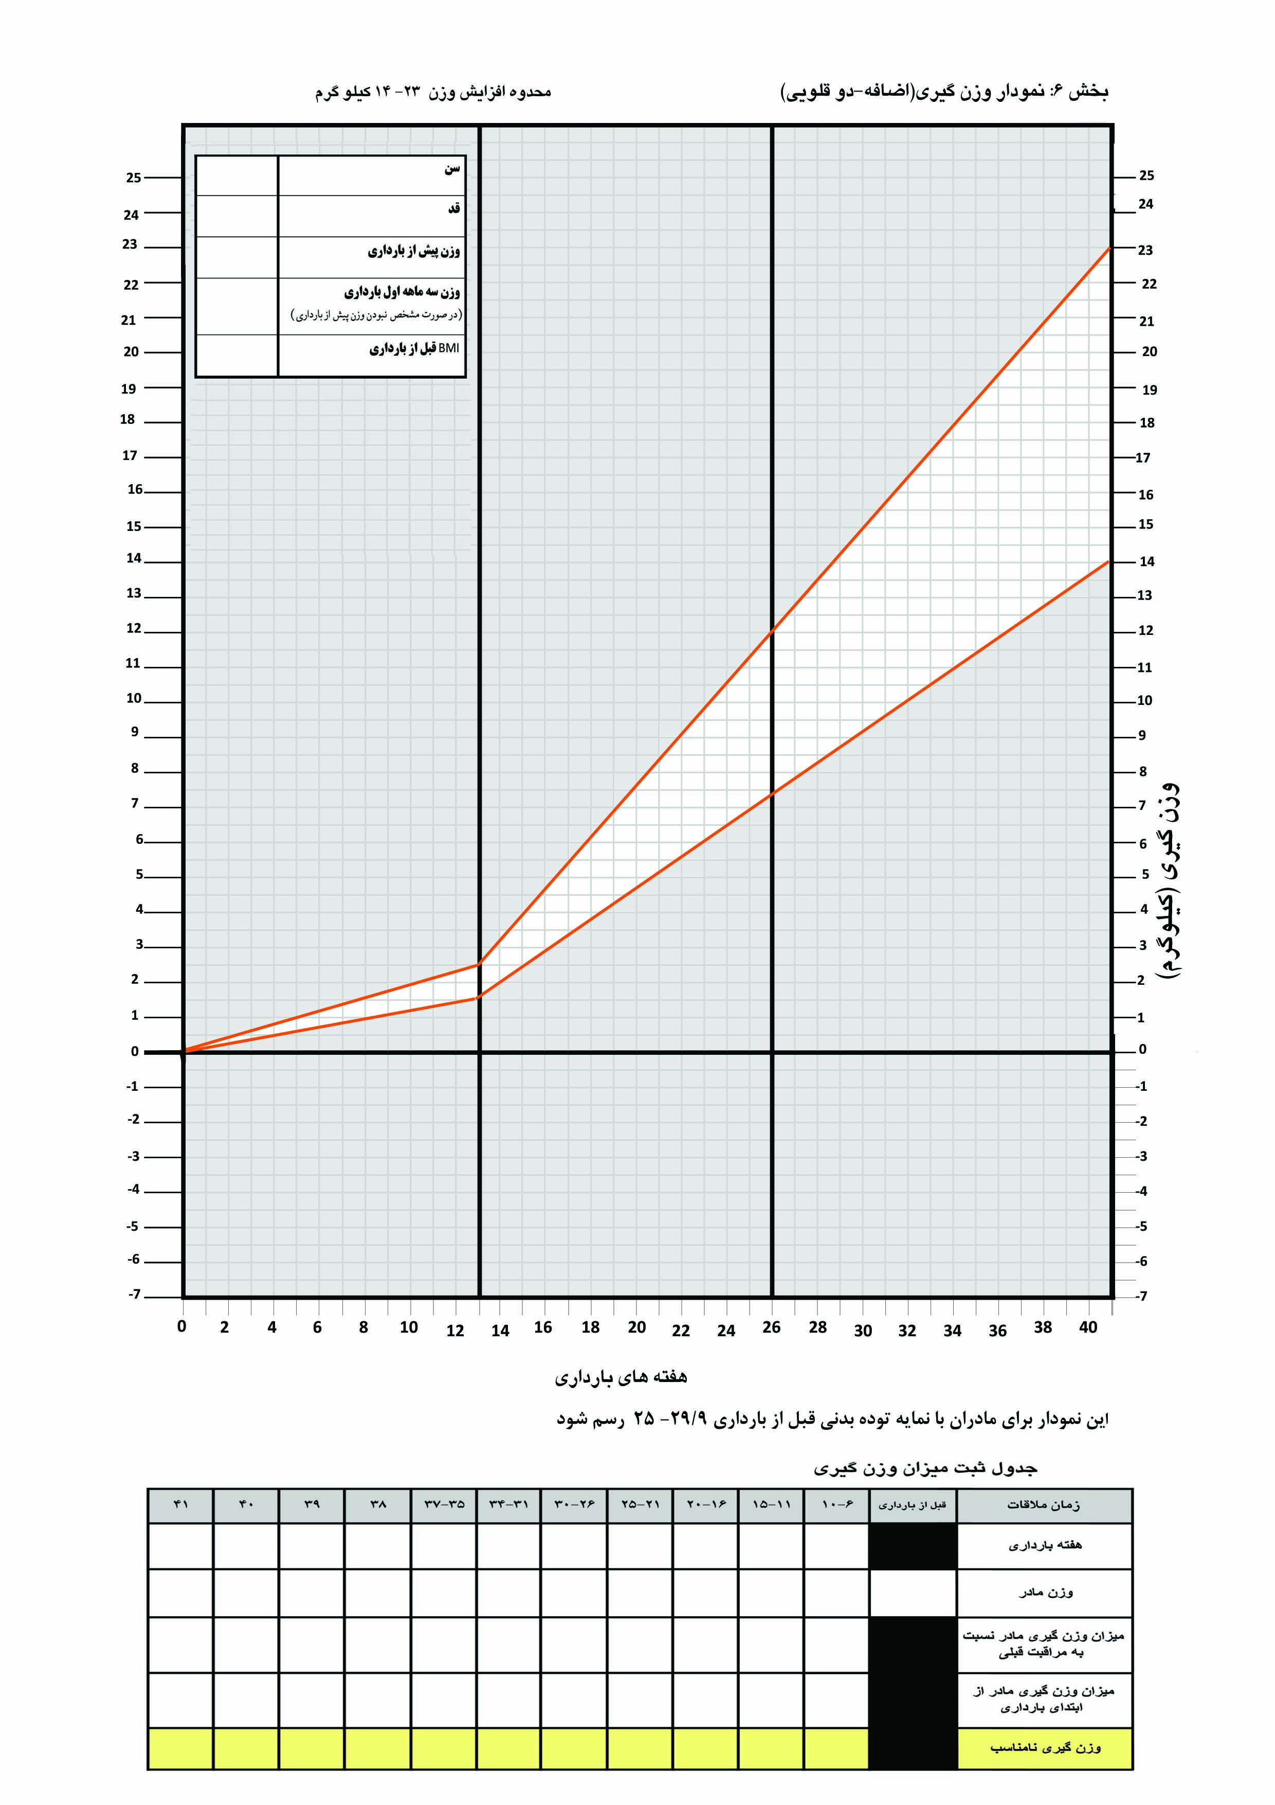
نمودار وزن گیری (اضافه-دوقلویی)

Slide 27
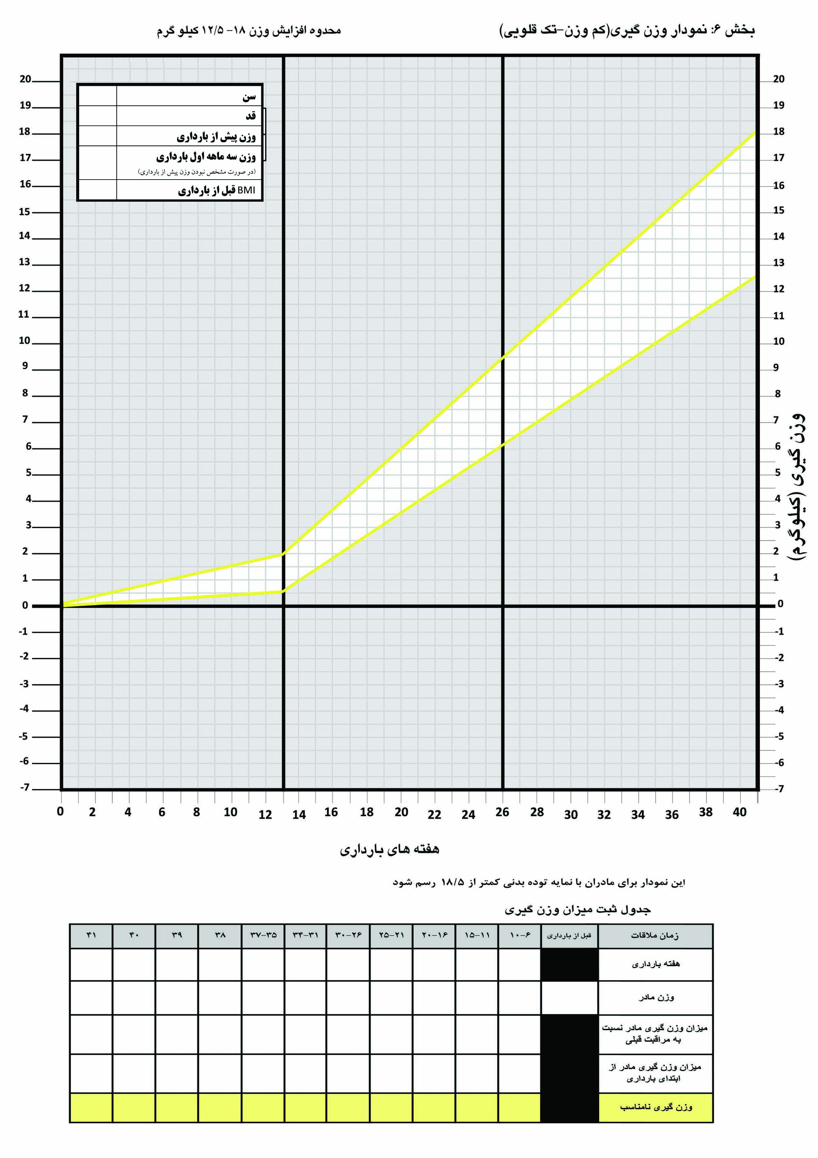
نمودار وزن گیری (کم وزن-تک قلویی)

Slide 28
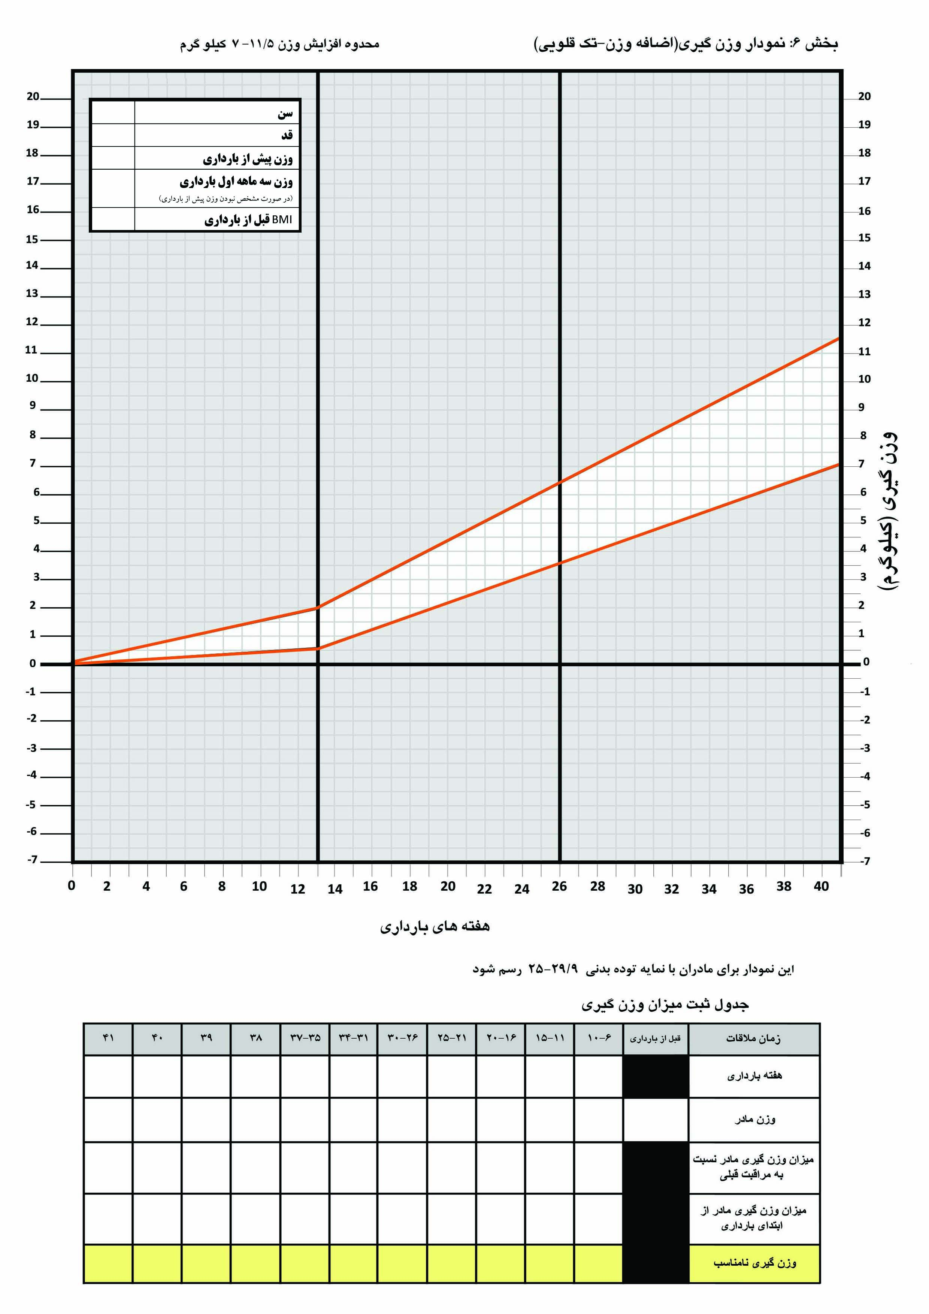
نمودار وزن گیری (اضافه وزن- تک قلویی)

Slide 29
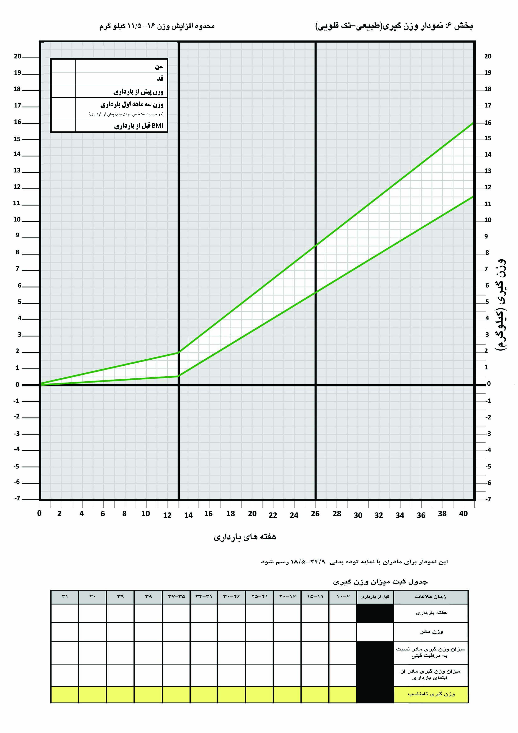
نمودار وزن گیری (طبیعی- تک قلویی)

Slide 30
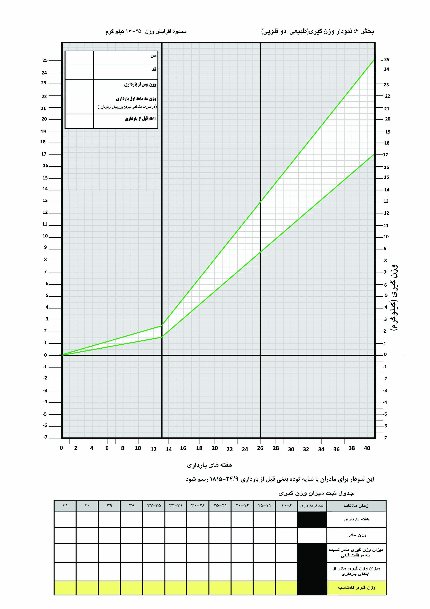
نمودار وزن گیری(طبیعی- دوقلویی)

Slide 31
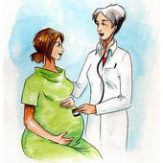
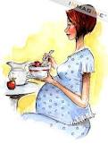
معیارهای وزن گیری نامناسب درمادران باردار
وزن گیری نامناسب یعنی:
به هردلیل که وزن گیری مادرباردار (درهرگروه کم وزن،طبیعی،اضافه وزن،یا چاق)براساس نمودار وزن گیری پیشرفت نکند
وزن گیری نامناسب کمتراز حد انتظار
بیش از حد انتظار
درهرحالت بررسی علت زمینه ای وزن گیری نامناسب(معاینه،ارزیابی وضعیت مادروانجام
آزمایشات پارا کلینیکی )بسیار مهم است.
اگر علت ناآگاهی تغذیه ای است ارائه توصیه های تغذیه ای (رعایت تنوع وتعادل ،استفاده
از 5گروه اصلی غذایی،استراحت کافی،مصرف منظم وبه موقع مکمل ها)

Slide 32
وزن گیری نامناسب درمادران باردار
وزن گیری بیش از انتظار یعنی:
1-افزایش وزن بیشتر براساس نمودار وزن گیری یعنی (شیب نمودار وزن گیری از شیب نمودار مرجع بیشتر شود)
2-بعداز هفته 20 بارداری مادر ماهانه بیش از 3کیلوگرم افزایش وزن داشته باشد.
3-افزایش وزن بیش از 1کیلوگرم در هفته درطول دوران بارداری
وزن گیری کمتراز انتظار یعنی:
1-افزایش وزن کمتر براساس نمودار وزن گیری یعنی (شیب نمودار وزن گیری از شیب نمودارمرجع کمتر ویا مسطح گردد)
2-ازهفته 15 بارداری به بعد،مادر باردارچاق کمتر از0/5 کیلوگرم درماه افزایش وزن داشته باشد.
3-ازهفته 15 بارداری به بعد،مادر باردار باوزن طبیعی کمتر از یک کیلوگرم درماه افزایش وزن داشته باشد.

Slide 33

موارد ارجاع مادرباردار به کارشناس تغذیه
مادران زیر 19سال
مادرانی که علل تغذیه ای عامل وزن گیری نامناسب آنها تشخیص داده شده است.
BMIقبل از بارداری زیر 18.5 یا بیشتر از 25
داشتن رژیم غذایی درمانی برای یک بیماری خاص
بیماریهای مادر باردار شامل دیابت،آنمی ،بیماری
کلیوی، فشارخون

Slide 34
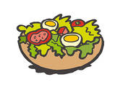


ارائه توصیه های غذایی متناسب با مشکلات شایع بارداری مادر
سوزش سردل:
افزایش تعداد وعده های غذایی ولی با حجم کم
استفاده از غذاهای آب پز وبخار پز
خوب جویدن و آرام خوردن
پیاده روی بعد از غذا
استفاده ازغذاهای کم چرب و بدون ادویه
کاهش مصرف شکلات، قهوه، چای، نوشابه های گازدار و سایر نوشیدنی های حاوی کافئین
خودداری ازمصرف سرکه و استفاده از شیر، تخم مرغ و غذاهای نشاسته ای
خودداری از دراز کشیدن یا خم شدن بعد از صرف غذا
نگهداشتن سر بالاتر از بدن در هنگام استراحت
در نهایت استفاده از آنتی اسید

Slide 35

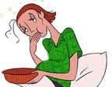
ارائه توصیه های غذایی متناسب با مشکلات شایع بارداری مادر
تهوع صبحگاهی
مصرف نان و بیسکویت در زمان ناشتا و قبل از ترک نمودن رختخواب
مصرف 4تا 5 وعده غذا در حجم کم
استفاده اززنجبیل،چای آن وبیسکویت های باطعم زنجبیل نیز می تواننددر رفع این حالت مفید باشد.
اجتناب از مصرف غذاهای چرب، سرخ کرده و پر ادویه
باز گذاردن پنجره
مایعات بین وعده های غذایی نه همراه آنها
مصرف غذا ها ومایعات سرد
آرام غذا خوردن و استراحت کافی
اجتناب ازگرسنه ماندن
اجتناب از رایحه آزاردهنده
استنشاق بوی لیموترش
استفاده از مچ بند های آرامش بخش وحمایت روحی
استفاده از ویتامین B6 در موارد شدید

Slide 36
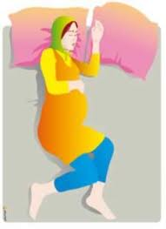
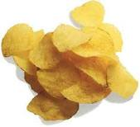
ارائه توصیه های غذایی متناسب با مشکلات شایع بارداری مادر
ادم بارداری:
محدودیت غذاهای شور، چیپس، آجیل شور، ماهی شور، شور ها وترشیجات
4تا 5 بار در روز به پهلو دراز بکشد )خون رسانی بهتر به اعضای لگنی، رحم و جنین و جلوگیری از پیشرفت ادم(
خودداری از ایستادن و نشستن روی صندلی با پاهای آویزان
در صورت ادم جنرالیزه همراه با فشار خون و بعد از هفته 20 حاملگی، شک به پره اکلامپسی، اقدامات تشخیصی لازم توسط پزشک
دراز کشیدن متناوب در طول روز به شکلی که پاها در سطحی بالاتر از بدن قرار گیرد.
پوشیدن جورابهای واریس یا الاستیک

Slide 37
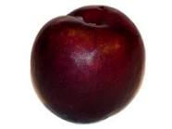
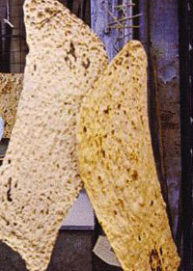


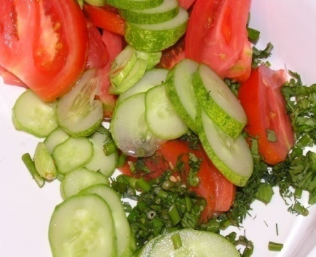
ارائه توصیه های غذایی متناسب با مشکلات شایع بارداری مادر
یبوست:
مصرف مایعات، آب، آب میوه و سوپ
مصرف سالاد و سبزی خوردن
مصرف غذاهای پر فیبر مانند حبوبات و غلات به همراه مایعات فراوان و سبزی های خام و پخته، میوه های تازه و سالاد
مصرف نان ها سبوس دار مانند سنگک و نان جو
مصرف برگه، آلو و یا آب آلو
مصرف نان وعسل در وعده صبحانه
مصرف روغن زیتون همراه با سالاد
پیاده روی
استفاده ازملین های ملایم دارویی در یبوست شدید )هیدروکسید منیزیم(
عدم استفاده از روغن کرچک بدلیل اختلال درجذب ویتامین های محلول در چربی

Slide 38



ارائه توصیه های غذایی متناسب با مشکلات شایع بارداری مادر
هموروئید
نشستن در تشت آب ولرم روزانه 4-3بار به مدت 15-10 دقیقه
مصرف نرم کننده های مدفوع
مصرف مایعات
استفاده از بی حس کننده های موضعی
خودداری از نوشیدن چای ونوشابه
توجه: خانم ها حامله باید از مصرف بتادین در تشت آب ولرم پرهیز کنند چون برای جنین مضراست.

Slide 39

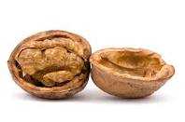
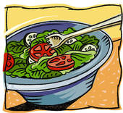
نکات تغذیه ای دربرخورد با عوارض و بیماری ها دردوران بارداری
آنمی
ازمنابع غذایی حاوی آهن مثل گوشت، مرغ،ماهی ،جگر،حبوبات وسبزی های سبز تیره مثل جعفری دربرنامه غذایی روزانه استفاده نمایید.
ازانواع مغزها مثل گردو وانواع خشکبار مثل برگه هاکه منابع خوبی ازآهن هستند به عنوان میان وعده مصرف نمایید.
مصرف منابع غذایی ویتامین ث مثل سبزی های تازه وسالاد وهمچنین چاشنی هایی مثل آب لیمو وآب نارنج تازه به جذب آهن غذا کمک می کند،پس مصرف آنها راافزایش دهید.برای جذب بهتر آهن غذا ،باید از مصرف چای،قهوه ودم کرده های گیاهی حداقل یک ساعت قبل از غذا ویک تادو ساعت پس از غذا خودداری نمایید.
دربرنامه غذایی ازغلات وحبوبات جوانه زده استفاده کنید.جوانه زدن غلات وحبوبات باعث افزایش جذب آهن به میزان تقریبا 2برابرمی شود.
نانی که از خمیر ور نیامده وباجوش شیرین تهیه شده باشد جذب آهن راکاهش می دهد.بنابراین نان فاقد جوش شیرین راجایگزین این نوع نانها کنید.
اگرحتی مقدارکمی گوشت به غذاهای گیاهی اضافه شود(مانندعدس پلو به همراه کمی گوشت)جذب آهن غذا ازمنابع گیاهی افزایش می یابد.

Slide 40

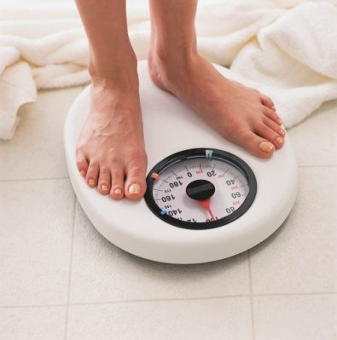


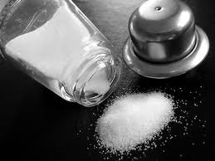
مسمومیت حاملگی)یا افزایش فشارخون بارداری(
مصرف کافی ازمنابع پروتئینی )مانند گوشت،تخم مرغ،حبوبات ، شیرولبنیات(
دریافت انرژی کافی )ازمنابعی مانند غلات )
مصرف بیشتر مایعات
کاهش وزن
شمامحدودیت شدیدی درمصرف نمک ندارید ومی توانید به اندازه سایر افراد ودرحد استاندارد نمک استفاده کنید.

Slide 41





عفونت های ادراری
ازمصرف موادغذایی محرک خودداری کنید.این مواد عبارتند از:ادویه ها، سوسیس وکالباس ، مواد غذایی گوگرد دار مانند مارچوبه ،تربچه ،سیروپیاز ، نوشیدنی های حاوی ترکیبات گزانتین نظیر قهوه.
مصرف موادغذایی زیر برای جلوگیری از رشد وتکثیر باکتری هاو پیشگیری از ایجاد عفونت ادراری موثرند:انواع گوشت لخم )قرمز و سفید( ، ماهی وتخم مرغ، پنیر ، شکلات، برنج و انواع نان.
مصرف حداقل 8 لیوان مایعات در روز
خودداری از مصرف موادغذایی کنسرو شده و صنعتی
خودداری از مصرف نوشیدنی هایی مانند قهوه

Slide 42


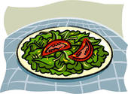
دیابت بارداری
ازوزن گیری مناسب خوداطمینان حاصل کنید.
دربرنامه غذایی خودازهمه گروههای غذایی به شکل متنوع ومتعادل استفاده کنید.
حتما غذارادر حجم کم وبه دفعات بیشتر (حداقل 5وعده درروز)میل کنیدتااز افزایش وکاهش ناگهانی قندخون پیشگیری شود.
درهیچ وعده ای بیش از حدغذا نخورید.
مصرف غذاهای چرب وسرخ کرده راکاهش دهید.
مصرف نمک راکاهش دهید.
روزانه ازموادغذایی فیبردار مانند حبوبات ،سبزی،میوه،ونان های سبوس دارمانند سنگک استفاده کنید.
مصرف قندهای ساده (مانند قند،شکر،وتنقلات شیرین) راکاهش دهید.
بعداز وعده های غذایی کمی پیاده روی داشته باشید.
کنترل قندخون رابه صورت هفتگی انجام دهید.
باآرامش وبه آهستگی غذا مصرف کنید.

Slide 43
فنیل کتونوری
اگر در رژیم غذایی خود سهل انگار ی می کنیدحداقل از 3ماه قبل از بارداری ،باید محدودیت مصرف موادغذایی حاوی فنیل آلانین دررژیم غذایی خود را رعایت کنید.
درمصرف موادغذایی ودارویی که در ترکیب آنها از فنیل آلانین یا آسپارتام استفاده شده است باید احتیاط کنید.آسپارتام یک دی پپتید حاوی فنیل آلانین است که به عنوان شیرین کننده مصنوعی دربرخی از موادغذایی یاداروها مورد استفاده قرارمیگیرد.
اگرغذاهای مخصوص رژیمی به مقدار مناسب استفاده نمی کنید لازم است مصرف ویتامین ها به خصوص B12واسیدفولیک به میزان کافی استفاده کنید.
مصرف انواع مکمل های ویتامین واملاح خصوصا روی،منگنز،ونیاسین دراین بیماران ضروری است.
دریافت ناکافی انرژی ویاصدمه ناشی ازبیماری وعفونت به تجزیه پروتئین های بدن ودر نتیجه رها شدن آمینواسیدها ازجمله فنیل آلانین درخون وافزایش سطح خونی آن منجر می شود.
به منظور اطمینان از رعایت رژیم غذایی میزان فنیل آلانین خون خود را2باردرهفته کنترل کنید زیرامیزان فنیل آلانین وسایر اسیدهای آمینه خون که در نتیجه متابولیسم فنیل آلانین به وجود می آیندمانند تیروزین براساس رژیم غذایی شما درماه های مختلف حاملگی ومیزان اضافه وزن تغییر می کند.
میزان پروتئین موردنیاز دراین بیماری ازمیزان توصیه شده بیشتراست واین میزان پروتئین باید ازموادغذایی مخصوص که فاقد فنیل آلانین هستند تامین شود.
مصرف غذاهای پروتئینی دارای فنیل آلانین بالا مانند شیر ولبنیات ،گوشت قرمز، مرغ، ماهی، تخم مرغ، باقلا، لوبیا ومغزها باید محدود شوند.

Slide 44

باتشکرازشما عزیزان

